Slide 1
Mario Level Creator

Slide 2
Мой проект
Мой проект – это всемирно известная игра Марио, заточенная под создание собственных уровней.

Slide 3
Что я использовал?
В своём проекте я использовал Python с библиотекой Pygame, которая облегчает создание игр на этом языке. Простота этой библиотеки позволила мне создать игру, запустить которую можно на абсолютно любом компьютере вне зависимости от его возможностей.

Slide 4
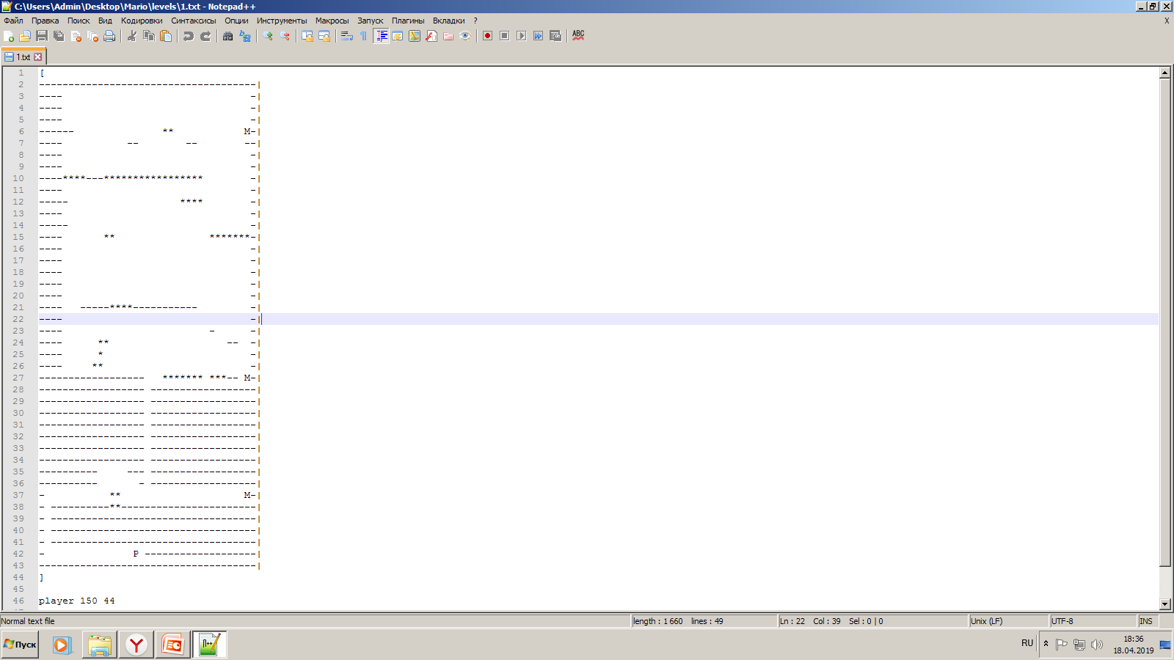
Создание уровней

Slide 5
Заключение
Представленная в презентации версия – не последняя, в будущем я планирую улучшать свою игру, делать её удобнее и красивее.

Slide 6
Спасибо за внимание!

